Slide 1


Slide 2
Основные этапы для начала работы с интеграцией с внешней лабораторией:
Наличие договора об интеграции как с Медицина ИТ и так и внешней лабораторией
Интеграция является дополнительным продуктом, оплачивается отдельно
Получение авторизационных данных от представителей внешней лаборатории
Логин и пароль от учетной записи веб сервиса, выдается сотрудником лаборатории
Настройка интеграции в КСАМУ, загрузка справочников внешней лаборатории
В интеграции используются справочники, предоставляемые внешней лабораторией

Slide 3
Работа с внешней лабораторией в КСАМУ:
Создание направления на исследование в лабораторию
Направление на исследование оформляется стандартным способом - из модуля амбулаторно-поликлинического приема, из стационарной карты, при оформлении осмотра, при регистрации медицинской карты, из заказа на платное лечение
Заявка для внешней лаборатории создается автоматически при создании направления на исследования
Обработка заявки во внешнюю лабораторию
Обработку и отправку заявок обычно проводит сотрудник процедурного кабинета после взятия биоматериала у пациента, однако решение о назначении данных обязанностей принимается в каждой МО индивидуально.
При работе с заявкой, необходимо проверить состав заявки, заверить готовность заявки подписью
Печать этикеток с штрих-кодами для направляемых в лабораторию пробирок
Наличие принтера этикеток
Выгрузка заявки
Передача заказа на лабораторные исследования из КСАМУ во внешнюю лабораторию
Загрузка результатов
Результаты загружаются структурированных документом, а также доступны в формате PDF на фирменном бланке лаборатории
открыть заявку во внешнюю лабораторию
проверить состав заявки, внести корректировки при необходимости
заполнить недостающие данные, если их ручное заполнение предусмотрено интеграцией
распечатать этикетки, если их не предоставляет внешняя лаборатория
подписать заявку
выгрузить заявку во внешнюю лабораторию
открыть заявку во внешнюю лабораторию
проверить состав заявки, внести корректировки при необходимости
заполнить недостающие данные, если их ручное заполнение предусмотрено интеграцией
распечатать этикетки, если их не предоставляет внешняя лаборатория
подписать заявку
выгрузить заявку во внешнюю лабораторию

Slide 4
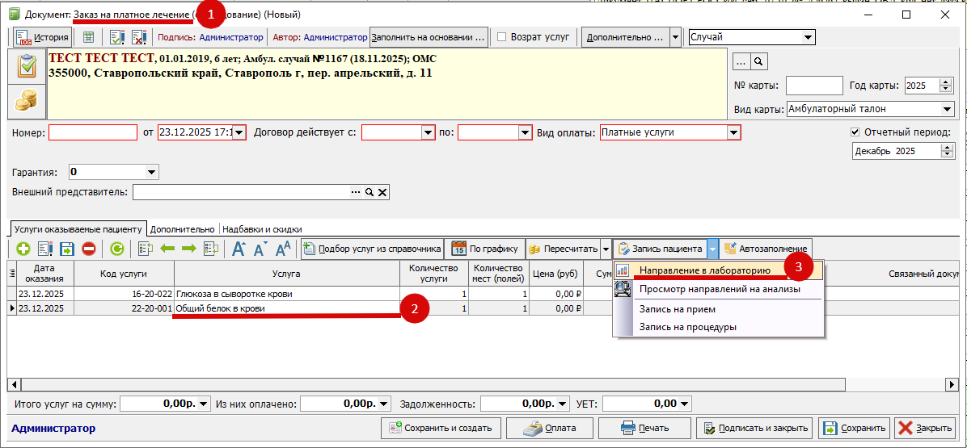
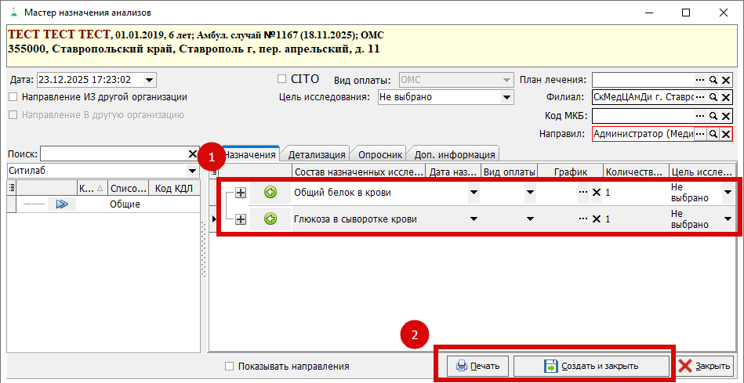
1. Создание направления на исследование в лабораторию
Рассмотрим на примера заказа на платное лечение
При обращении пациента за платными услугами, на него оформляют заказ
Создать направлению в лабораторию можно на основании этого заказа
Создаем направление в лабораторию на основании заказа на платное лечение
Проверяем состав направления, при необходимости распечатываем его
Заявка во внешнюю лабораторию будет создана автоматически

Slide 5
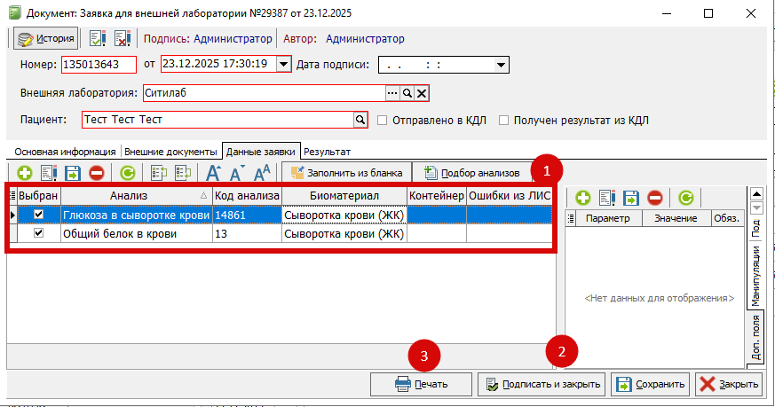
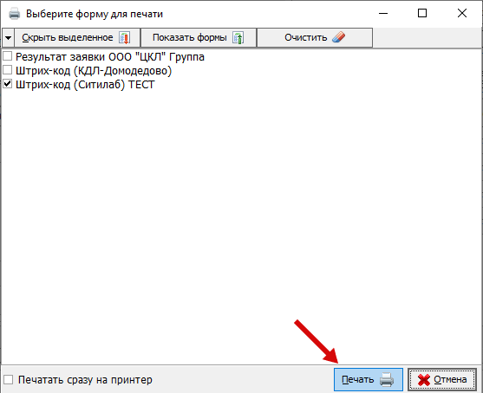
2. Обработка заявки во внешнюю лабораторию
Проверяем заявку
Подписываем
Печатаем этикетки

Slide 6
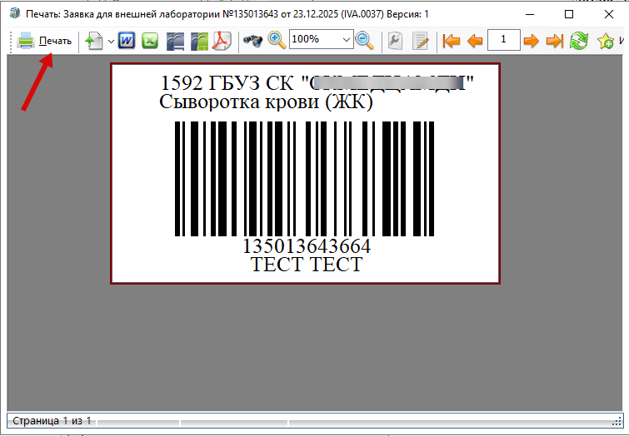
3. Печать этикеток с штрих-кодами для направляемых в лабораторию пробирок
Можно печатать сразу на принтер без предпросмотра

Slide 7
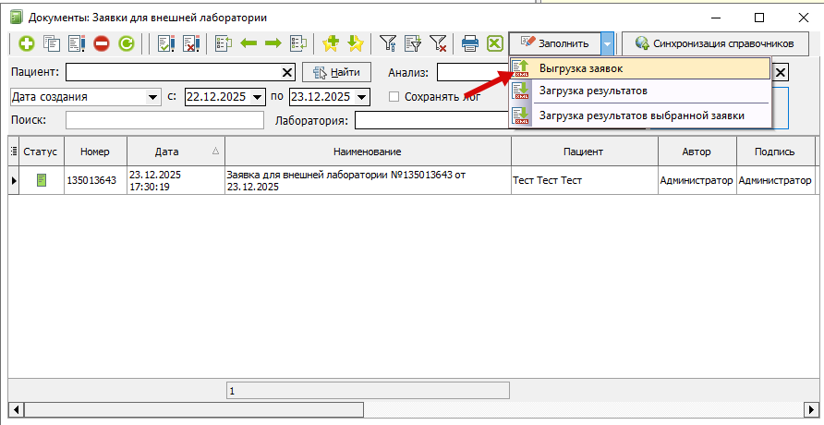
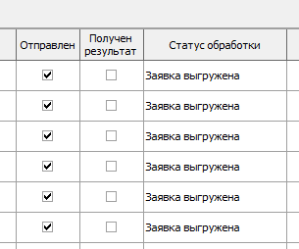
4. Выгрузка заявки
Выгружаются только подписанные заявки
При успешной отправке заявки отображается статус «Заявка выгружена»

Slide 8
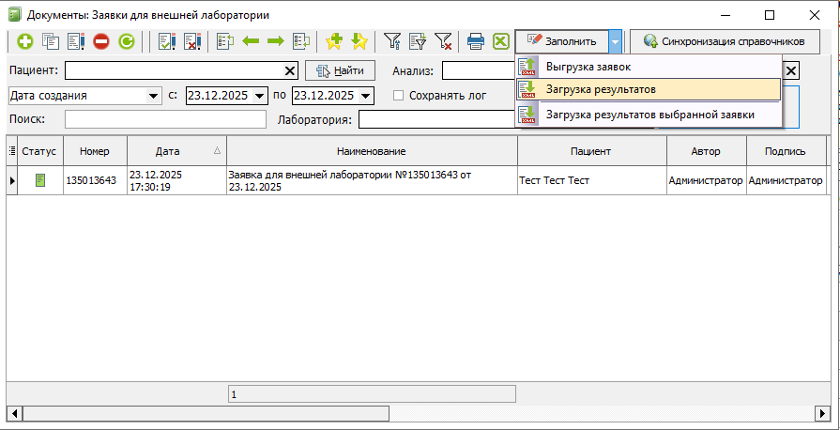
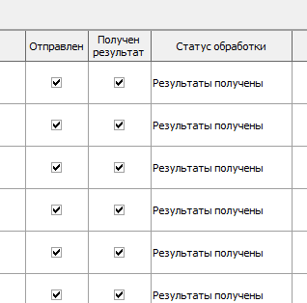
5. Загрузка результатов
Получение результатов по отправленным заявкам производится в ручном режиме
При успешной отправке заявки отображается статус «Результаты получены»

Slide 9
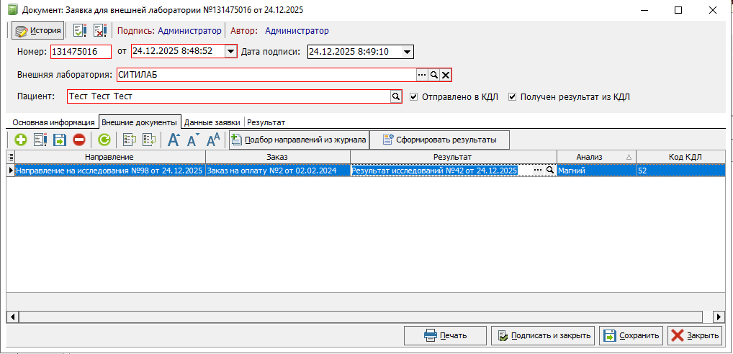
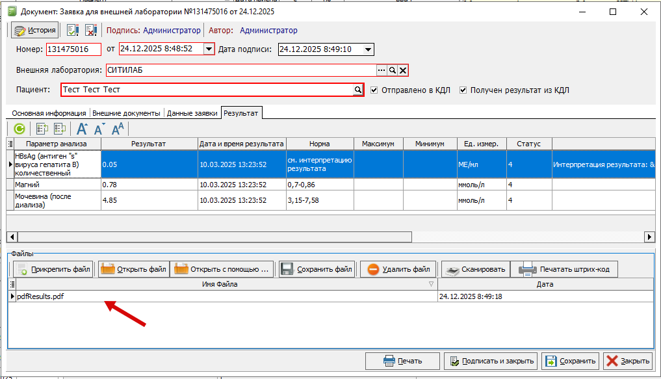
Помимо структурированного документа результата, в заявке можно посмотреть прикрепленные файлы

Slide 10
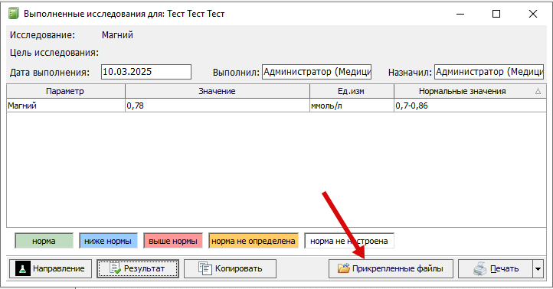
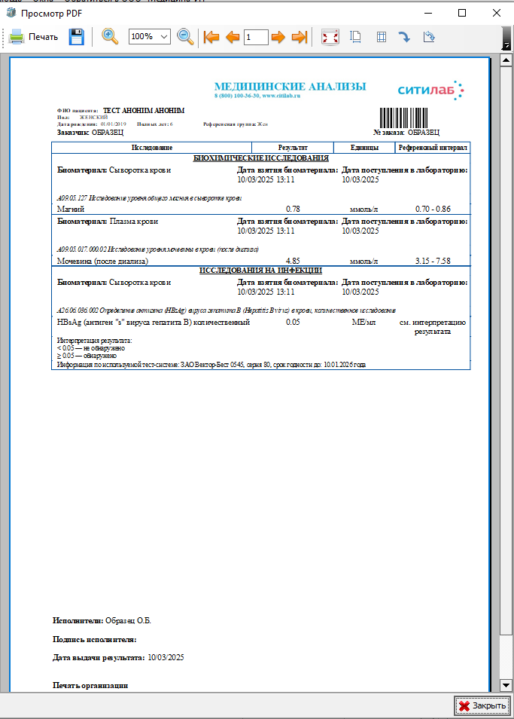
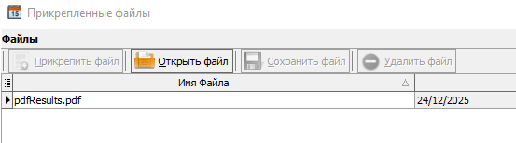
Просмотр прикрепленных файлов также доступен из карты пациента и модуля амбулаторно-поликлинического приема:

Slide 11


